Slide 1
Bài 22: Những vật dụng bảo vệ em

Slide 2


Thứ Tư ngày 9 tháng 2 năm 2022
Hoạt động trải nghiệm
Bài 22: Những vật dụng bảo vệ em

Slide 3


Sinh hoạt dưới cờ
Nghe hướng dẫn cách phòng tránh các dịch bệnh thông thường.

Slide 4

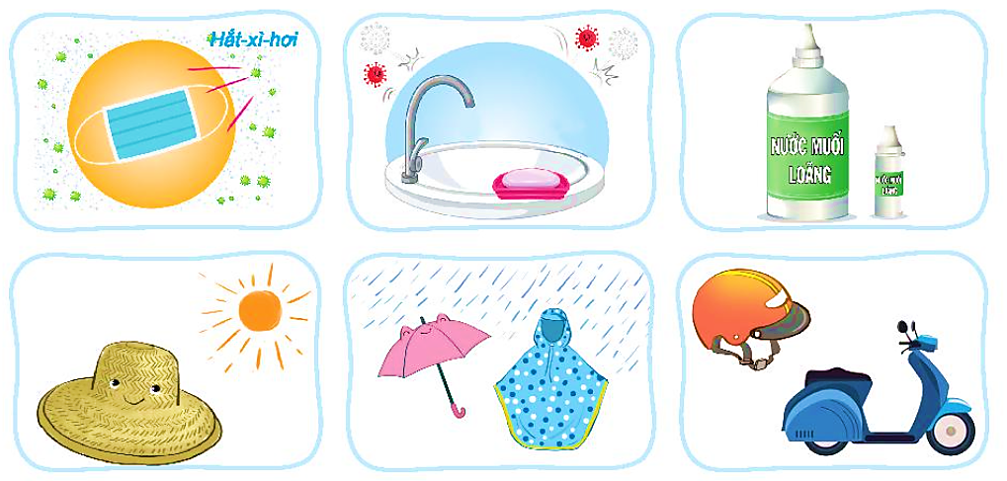
Hoạt động giáo dục theo chủ đề
1. Chia sẻ cách sử dụng các vật dụng bảo vệ sức khỏe của em.
Kể tên các vật dụng.
Khẩu trang
Xà phòng
Nước muối
Mũ, nón
Ô, áo mưa
Mũ bảo hiểm

Slide 5
Nêu công dụng các vật dụng đó.
Tránh lây lan vi khuẩn
Sát khuẩn, diệt khuẩn
Tránh nắng
Tránh mưa
Bảo vệ đầu

Slide 6
Mình sử dụng những vật dụng đó như thế nào?

Slide 7
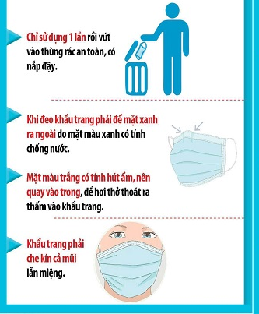

Slide 8
* Cách bảo quản:
- Để xà phòng tránh xa nơi có nước khi không sử dụng.
- Mua dụng cụ để xà phòng riêng như khay đựng xà phòng,...
* Cách dùng:
- Khi sử dụng,dùng tay ướt xoa đều bánh xà phòng để tạo bọt.
- Rửa thật sạch lại với nước.

Slide 9
Có ba cách sử dụng nước muối sinh lý thường thấy :
- Dùng làm thuốc nhỏ rửa mắt.
- Dùng làm thuốc nhỏ rửa mũi.
- Dùng để súc miệng – họng.

Slide 11
Những vật dụng chúng ta thường sử dụng thường ngày để giúp bảo vệ cơ thể.

Slide 12
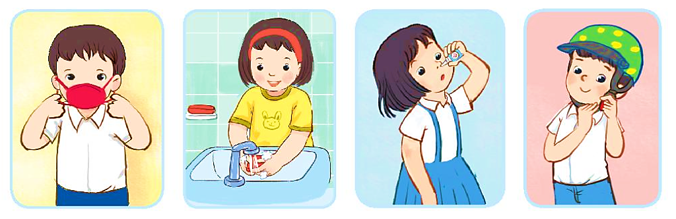
2. Thực hành sử dụng các vật dụng để bảo vệ mình.
Tập làm trong nhóm.
Thực hành trước lớp.
Đeo khẩu trang để tránh lây lan vi khuẩn
Rửa tay sát khuẩn thường xuyên
Nhỏ thuốc mũi để làm sạch đường hô hấp
Đội mũ bảo hiểm để bảo vệ vùng đầu

Slide 13
Để bảo vệ cơ thể mình, chúng ta cần biết sử dung các vật dụng bảo vệ cần thiết như: mũ, ô, áo mưa, mũ bảo hiểm, khẩu trang,..

Slide 14
Mở rộng và tổng kết

Slide 15
Trò chơi:
Hãy nói lời cảm ơn các “ hiệp sĩ” bảo vệ em hang ngày
Tớ cảm ơn khẩu trang vì bạn đã chắn bụi cho tớ

Slide 16
Trò chơi:
Hãy nói lời cảm ơn các “ hiệp sĩ” bảo vệ em hang ngày
Tớ cảm ơn mũ bảo hiểm vì cậu đã bảo vệ an toàn cho tớ khi đi ra ngoài đường.

Slide 17
Chúng ta cần biết trân trọng vật dung đang bảo vệ mình hằng ngày để từ đó có ý thức giữ gìn bảo quản đúng cách.

Slide 18

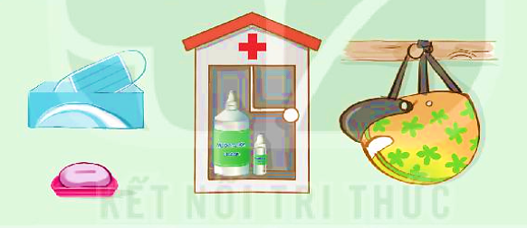
Hoạt động sau giờ học
Thường xuyên sử dụng các vật dụng để bảo vệ sức khỏe của em.

Slide 19

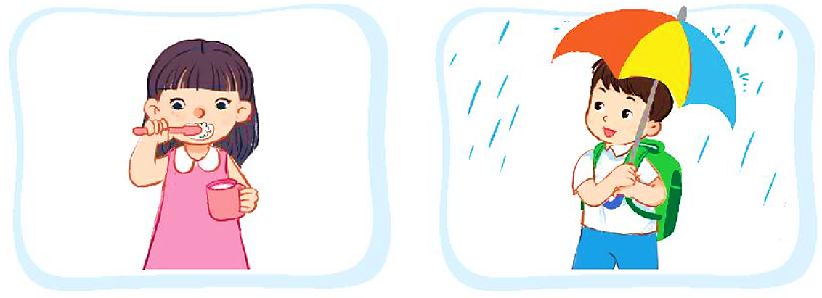
Sinh hoạt lớp
Chia sẻ về việc sử dụng các vật dụng bảo vệ sức khỏe của em ở nhà.
Kể về những vật dụng em thường sử dụng
Mô tả cách dùng các vật dụng đó.
Em dùng ô để che mưa. Ô giúp cho em không bị ướt người và các đồ dùng em mang theo.
Em dùng bàn chải để đánh răng. Bàn chải đánh răng giúp làm sạch răng, không để thức ăn bám lại làm sâu răng, hỏng lợi.

